Slide 1
Новый год в разных странах мира
Выполнила: Костылева Екатерина,
ученица 10-А класса
МБОУ «Гимназия №26 г. Миасс
СОДЕРЖАНИЕ

Slide 2
Содержание
Финляндия
Шотландия
Испания
Вьетнам
Италия
Япония
Список литературы
ЗАВЕРШИТЬ

Slide 3
Финляндия
Главным зимним праздником у финнов считается Рождество, которое празднуют 25 декабря.
В новогоднюю ночь на родине Деда Мороза практикуются гадания — как и в нашей традиции, обращаться к мистическим силам принято после главного зимнего церковного праздника. В будущее заглядывают с помощью воска.
ДАЛЕЕ

Slide 4
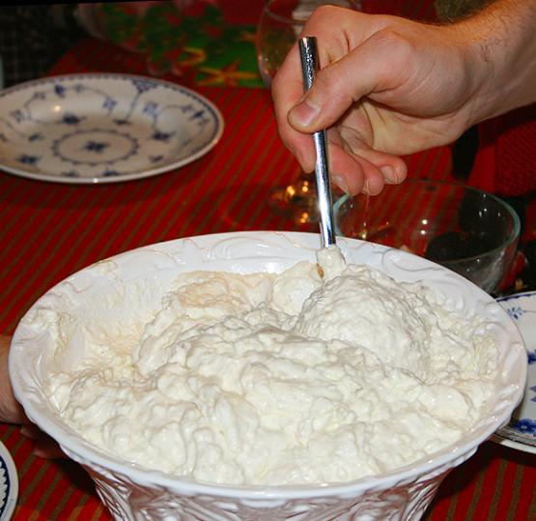
Финляндия
Также святое для каждого финна — это обильное застолье с угощениями и напитками, среди которых непременно должны быть сливовый кисель и сладкая рисовая каша.
ДАЛЕЕ

Slide 5
Финляндия
И, конечно же, какой Новый год без Деда Мороза
Финский Дед зовется Йоулупукки. Йоулупукки добр, выполняет все желания, главное — не требовать слишком громко. У финского Мороза очень хороший слух, он услышит и шепот. А вот если покрикивать, желание могут услышать злые духи, и тогда его исполнения никто не гарантирует.
СОДЕРЖАНИЕ

Slide 6
Шотландия
Праздник называется Хогмани — и это настоящий огненный карнавал! По обычаю ночью накануне 1 января мирные граждане палят бочки с дегтем и катят их по улицам, сжигая таким образом Старый и приглашая Новый год.
ДАЛЕЕ

Slide 7
Шотландия
Существует две легенды, которые раскрывают значение горящих корзин. Первая отсылает к языческим поверьям, согласно которым огненные шары символизировали солнце. Бросая их в море, шотландцы отдавали морским обитателям часть света и тепла — чтобы впоследствии рассчитывать на благосклонность водной стихии. Другое поверье гласит, что огонь очищает от злых духов и демонов.
ДАЛЕЕ

Slide 8
Шотландия
Активное времяпрепровождение требует обильного застолья. В почете у шотландцев с давних времен особые традиционные блюда: на новогодний завтрак подают овсяные лепешки, пудинг и особый сорт сыра — кеббен, на обед и ужин — вареного гуся или бифштекс, пирог или яблоки, запеченные в тесте.
СОДЕРЖАНИЕ

Slide 9
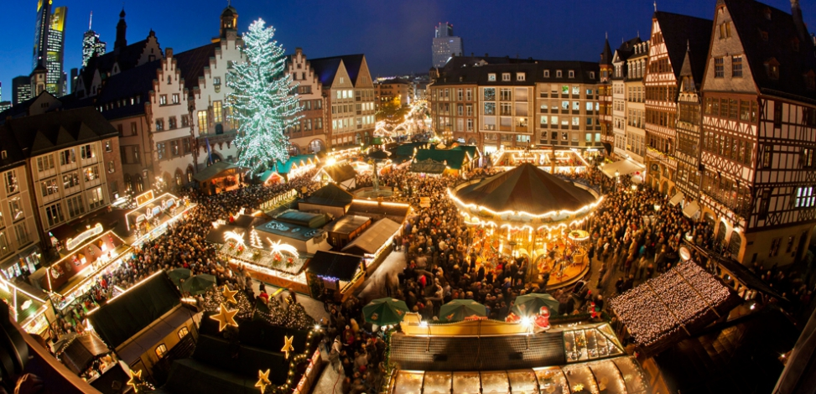
Испания
Согласно древней испанской традиции, каждый человек в новогоднюю ночь на удачу должен съесть 12 виноградин — по одной с каждым ударом местных курантов.
ДАЛЕЕ

Slide 10
Испания
Не в традициях испанцев проводить новогоднюю ночь за пышным застольем — немного легких закусок и одно основное блюдо, сладости — вот и все, что можно увидеть на новогоднем столе испанцев. Более богатый ужин с обилием праздничных блюд принято устраивать в канун католического Рождества.
ДАЛЕЕ

Slide 11
Испания
Вообще же испанцы Новый год привыкли встречать очень шумно и массово на главных площадях городов вокруг новогодней елки. Хотя дома многие предпочитают не ставить традиционное хвойное дерево, а покупают красивый рождественский цветок — пуансеттию. Наверное, именно поэтому местный Дед Мороз, которого называют, Папа Ноэль или Олентцеро оставляет подарки на балконе.
СОДЕРЖАНИЕ

Slide 12
Вьетнам
В странах Юго-Восточной Азии, в частности, во Вьетнаме, год встречают между 21 января и 19 февраля.
Главный атрибут вьетнамского праздника — щедро декорированные грабли. Считается, что чем шире и богаче грабли, тем больше и лучше ими можно загребать счастье и достаток.
ДАЛЕЕ

Slide 13
Вьетнам
Вьетнамский Дед Мороз — персонаж Тао Куэн, его называют духом семейного очага.
Загадать желание просто — в новогоднюю ночь надо всего лишь пустить в ближайший водоем живого карпа, предварительно нашептав ему свое желание. А дальше вольный карп отправится в путешествие, в конце которого и донесет желания до Всевышнего.
ДАЛЕЕ

Slide 14
Вьетнам
Еще одна симпатичная традиция для встречи Лунного Нового Года (как он называется в Азии) — пожелания счастья, процветания и долголетия, выведенные черными чернилами на красной бумаге. Арт-объекты с девизами на будущее украшают гостиные вьетнамских жилищ — 12 месяцев кряду, пока не обновятся в канун грядущего года.
СОДЕРЖАНИЕ

Slide 15
Италия
Как и в других странах, в Италии считается, что отмечать Новый год надо, избавляясь от старого. Поэтому немало итальянцев до сих пор практикуют средневековый обычай, 31 декабря выбрасывая из окон ненужные, ветхие и надоевшие вещи.
ДАЛЕЕ

Slide 16
Италия
Немало хлопот у итальянцев и 1 января. Во-первых, надо принести в дом воду из источника — считается, что чистая проточная вода приносит счастье. Во-вторых, выходя поутру на улицу, имеет смысл внимательно смотреть по сторонам. Не только для того, чтобы не наступить случайно на чей-то выкинутый из окна хлам, но и затем, чтобы первым встреченным оказался правильный человек.
ДАЛЕЕ

Slide 17
Италия
Подарки же детям и взрослым приносит вовсе не Дед Мороз, а пожилая леди — Фея Бефана. Она прилетает на волшебной метле, открывает двери золотым ключиком и наполняет подарками детские чулки, специально подвешенные у камина.
СОДЕРЖАНИЕ

Slide 18
Япония
Некоторые традиции, по которым встречают год в Японии, напоминают близкие тому, как отмечают новый год в других странах. Например, в Стране Восходящего Солнца тоже принято праздновать в новой одежде, что гарантирует здоровье и удачу. Есть и свое «священное дерево»: роль елок в Японии играет новогоднее деревце мотибана. Можно увидеть и сосновые ветки — ими украшают входную дверь.
ДАЛЕЕ

Slide 19
Япония
На новогодний стол первым делом отправляется лапша, рис, карп и фасоль. Это символы долголетия, достатка, силы и здоровья.
Есть у японцев и свои «куранты». Приход года возвещают 108 ударов колокола — по поверью, его звон убивает человеческие пороки, а значит, человек, услышавший его, в новом году станет чуточку лучше.
СОДЕРЖАНИЕ

Slide 20
Список литературы
http://www.elle.ru/stil-zhizni/puteshestviya/kak-otmechayut-novyiy-god-v-raznyih-stranah/
https://upload.wikimedia.org/wikipedia/commons/1/19/Risalamande.jpg
http://zateevo.ru/userfiles/image/God_Tigra/Dedy_Morozy_NG/Ded_Moroz4.jpg
http://norse.ru/img/pub/17-picture_big.jpg
http://www.fresher.ru/images6/kak-vstrechali-novyj-god-v-raznyx-stranax/3.jpg
http://baikaltourtravel.ru/assets/images/new_g_tur/vetnam_new_year.jpg
http://japansky.ru/wp-content/uploads/2013/12/%D0%9D%D0%BE%D0%B2%D1%8B%D0%B9-%D0%B3%D0%BE%D0%B4-%D0%B2-%D0%AF%D0%BF%D0%BE%D0%BD%D0%B8%D0%B8-e1321298959137.jpg
СОДЕРЖАНИЕ

